Slide 1

Зарегистрируйся на «ФСП»
— спортивное программирование
без лишних движений

Slide 2





Иван Ларин
Александр Киселев
Станислав Винокуров
Иван Манюков
SQL, back-end
разработчик
архитектор, fullstack, дизайнер, маркетолог
back-end
разработчик
front-end
разработчик
Наша Команда
ПРАВИЛ НЕ СУЩЕСТВУЕТ
Notes:
О команде

Slide 3

Проблематика
89 регионов - один вызов: цифровой прорыв спортивного программирования назрел!
Разрозненность убивает потенциал:
Вручную вести тысячи спортсменов - все равно что писать код в блокноте
Ручной ввод данных - это бесконечные баги человеческого фактора
Отсутствие единой системы - потерянные таланты и нереализованные возможности
Цифры кричат о проблеме:
89 регионов работают по разным "стандартам"
100% ручного труда там, где нужны алгоритмы
0 автоматизации в эпоху цифровых технологий
Выбор прост: либо вы остаетесь в аналоговом прошлом,
либо становитесь частью цифровой революции в спорте!

Slide 4
Почему это важно?
Зарегистрируйся на «ФСП»
— и пусть технологии работают за тебя!
Для Организаторов
Автоматизация отчетов, расписаний и коммуникации без рутины
экономия времени
Зарегистрируйся на «ФСП»
— сосредоточься на спорте, а не на бумагах!
Для Спортсменов
Все старты, статистика и документы в одном месте
удобство и прозрачность
Зарегистрируйся на «ФСП»
- умная платформа для тех, кто любит точность!

Slide 5
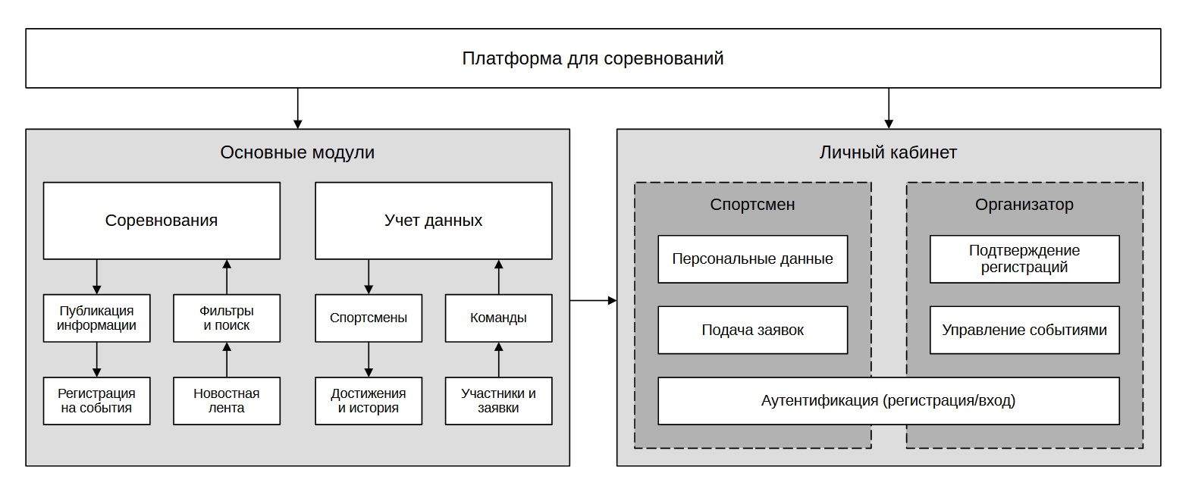

Архитектура Решения

Slide 6
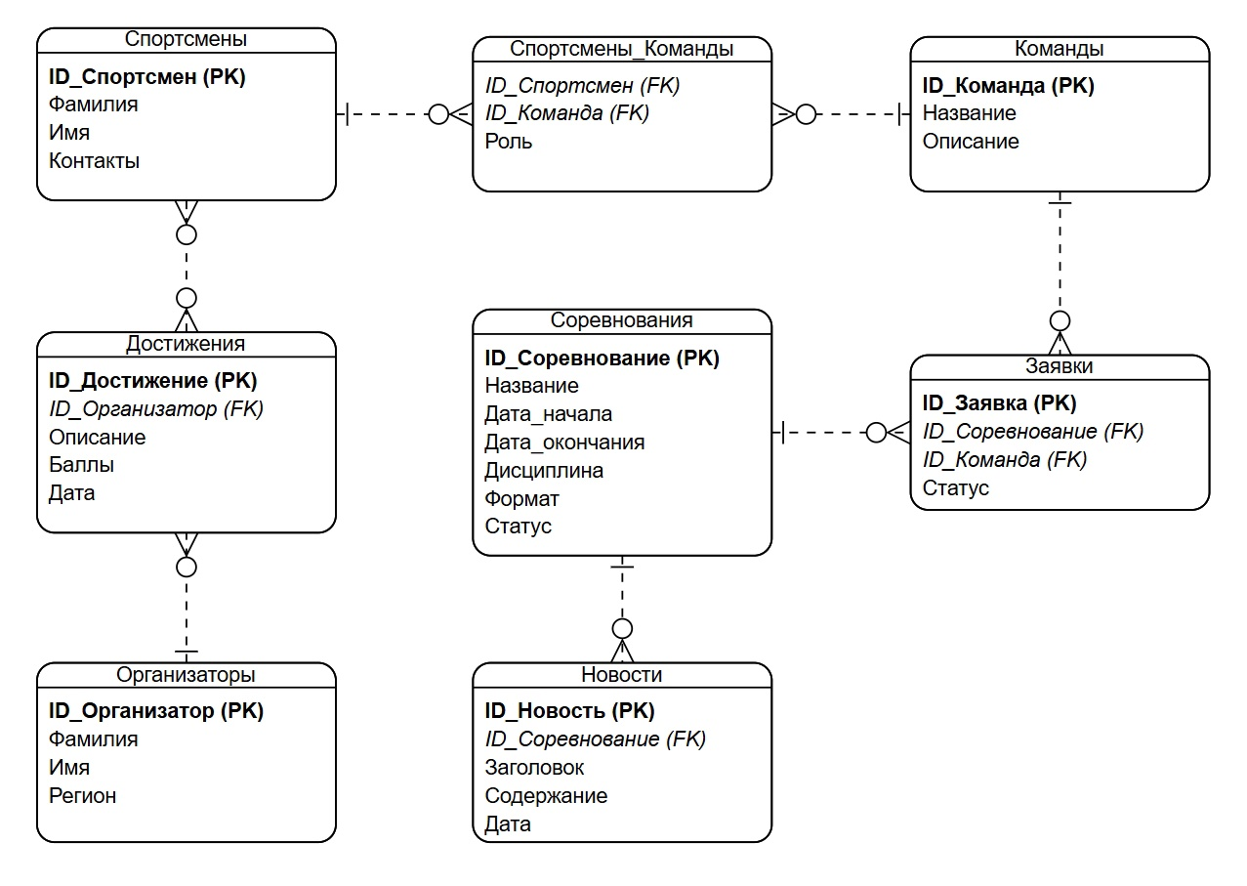

ER-диаграмма

Slide 7
Скринкаст

Slide 8
Киллерфичи
Спонсоры

Slide 9
Сценарии использования
Сценарий №1
Сценарий №2
ФСП создаёт событие →
система публикует его в ленте для регионов
Что указываем: дисциплину и даты;
лимиты участников; региональные ограничения.
Капитан создаёт команду →
вводит ID участников → система автоматически:
рассылает приглашения; заполняет данные
в заявке; отправляет на модерацию.
Сценарий №3
Сценарий №4
Капитан создаёт команду → отмечает свободные места → система автоматически:
размещает в ленте "Ищем игроков«;
подбирает кандидатов по указанным ролям;
обновляет статус в реальном времени.
Капитан получает заявку
→ один клик → ты в игре!
Смотри свободные места → отправляй запрос → получай подтверждение.
Твой слот уже горяч – успевай занять!

Slide 10
Сценарий №5
Сценарий №6
ФСП запускает федеральный турнир → автоматически открывает приём заявок;
регионы подают команды через единый стандартизированный формат
(ID/электронные ключи)
Система мгновенно валидирует данные → формирует сводный реестр участников
Выбираешь регион → система ставит броню. Чужие не пройдут — свои регистрируются за 15 секунд!
Автоматическая геолокация соревнований;
защита от «чужих» без ручных проверок;
гибкость: от локальных битв до столичных дуэлей.
Сценарий №7
Сценарий №8
Спортсмен видит все турниры в единой ленте (актуальные + архив)
спортсмен выбирает событие →
система авто подставляет его данные;
мгновенная заявка — никаких форм
и подтверждений.
Организатор вносит итоги → система мгновенно апдейтит профили;
результаты публикуются без ручного ввода;
портфолио спортсменов обновляется
в режиме live.

Slide 11
Сценарий №9
Сценарий №10
Твой цифровой спортивный паспорт:
полный доступ к личным данным и истории выступлений;
вся статистика в одном клике (места, баллы, прогресс);
быстрое подтверждение участия в командах.
Всё под контролем — от статистики до команд!
Мгновенный срез статистики
по любым параметрам:
→ дисциплины/регионы/даты
→ активность спортсменов
→ динамика развития
Однокнопочная выгрузка отчётов в Excel/PDF

Slide 12

Стек технологий
Python
Html
Css
Bootstrap
MySQL

Slide 13
Развитие платформы спортивного программирования
Автоматизация и аналитика
Автоматизированные проверки заявок (алгоритмы валидации данных)
Дашборды для организаторов
(участие, прогресс, геоаналитика)
Расширенный поиск турниров
(фильтры: сложность, формат, награды)
Геймификация и AI
Система рейтингов и ачивок
(например, "Грандмастер алгоритмов")
ИИ-тренер
(разбор ошибок, рекомендации задач)
Виртуальные чемпионские пояса
(NFT-награды за победы)
Масштабирование и интеграции
Поддержка multilingual
(английский/китайский языки)
API для вузов
(зачёт результатов как экзаменов)
Партнёрство с tech-компаниями (спонсорские хакатоны)
VR/AR и мета вселенные
VR-арены для финалов
(кодинг в 3D-пространстве)
AR-доски для командной работы
Цифровые кампусы федерации

Slide 14
Иван Ларин
Александр Киселев
Станислав Винокуров
Иван Манюков
SQL, back-end
разработчик
архитектор, fullstack, дизайнер, маркетолог
back-end
разработчик
front-end
разработчик
Наша Команда
ПРАВИЛ НЕ СУЩЕСТВУЕТ
Notes:
О команде

